Slide 1
Федеральное казначейство
Государственная информационная система
о
государственных и муниципальных платежах
1

Slide 2


Федеральный закон от 27 июля 2010 года № 210-ФЗ
«Об организации предоставления государственных и
муниципальных услуг»
Государственная программа Российской Федерации «ИНФОРМАЦИОННОЕ ОБЩЕСТВО (2011 – 2020 годы)», утвержденная распоряжением Правительства Российской Федерации от 20 октября 2010 г. № 1815-р
В рамках Государственной программы Российской Федерации "Информационное общество (2011 - 2020 годы) предусмотрена система мероприятий, к числу которых относится:
1. перевод услуг, предоставляемых органами власти населению, в электронную форму;
2. полномасштабное применение электронного документооборота;
3. создание единой системы справочников и классификаторов, используемых в государственных (муниципальных) информационных системах;
4. создание организационно-технологической инфраструктуры для осуществления электронных платежей при оплате государственных услуг.
Ключевая роль в электронной модели государственного управления отводится государственной интегрированной информационной системе управления общественными финансами "Электронный бюджет", в связи с этим построение и развитие государственных информационных ресурсов наряду с кассовым обслуживанием исполнения бюджетов бюджетной системы РФ, учетом и отчетностью, финансовым контролем является одним из основных направлений деятельности Федерального казначейства
2

Slide 3

Федеральный закон от 27 июля 2010 года № 210-ФЗ
«Об организации предоставления государственных и
муниципальных услуг»
Статья 21.3 Государственная информационная система о государственных и муниципальных платежах Федерального закона от 27.07.2010 № 210-ФЗ «Об организации предоставления государственных и муниципальных услуг»
1. ГИС ГМП является информационной системой, предназначенной для размещения и получения информации об уплате физическими и юридическими лицами платежей за оказание государственных и муниципальных услуг, услуг, указанных в части 3 статьи 1 и части 1 статьи 9 настоящего Федерального закона, платежей, являющихся источниками формирования доходов бюджетов бюджетной системы Российской Федерации, а также иных платежей, в случаях, предусмотренных федеральными законами.
2. Создание, ведение, развитие и обслуживание ГИС ГМП осуществляет Федеральное казначейство.
3. Порядок ведения ГИС ГМП устанавливает Федеральное казначейство по согласованию с Центральным Банком Российской Федерации. Указанным порядком определяются:
перечень информации, необходимой для уплаты, включая подлежащую уплате сумму, порядок её получения и предоставления;
перечень информации об уплате, порядок её получения и предоставления;
порядок доступа к ГИС ГМП.
4. Банк, иная кредитная организация, организация федеральной почтовой связи, территориальный орган Федерального казначейства (иной орган, осуществляющий открытие и ведение лицевых счетов в соответствии с бюджетным законодательством Российской Федерации), в том числе производящие расчеты в электронной форме, а также иные органы или организации, через которые производится уплата денежных средств заявителем за государственные и муниципальные услуги, услуги, указанные в части 3 статьи 1 и части 1 статьи 9 настоящего Федерального закона, а также иных платежей, являющихся источниками формирования доходов бюджетов бюджетной системы Российской Федерации обязаны незамедлительно направлять информацию об их уплате в ГИС ГМП.
5. Государственные и муниципальные учреждения после осуществления начисления суммы, подлежащей оплате заявителем за предоставляемые услуги, указанные в части 3 статьи 1 и части 1 статьи 9 настоящего Федерального закона, а также иных платежей, в случаях предусмотренных федеральными законами, обязаны незамедлительно направлять информацию, необходимую для её уплаты в ГИС ГМП.
3

Slide 4
Федеральный закон от 27 июля 2010 года № 210-ФЗ
«Об организации предоставления государственных и
муниципальных услуг»
Статья 7. Требования к взаимодействию с заявителем при предоставлении государственных и муниципальных услуг
1. Органы, предоставляющие государственные услуги, и органы, предоставляющие муниципальные услуги, не вправе требовать от заявителя:
1) представления документов и информации или осуществления действий, представление или осуществление которых не предусмотрено нормативными правовыми актами, регулирующими отношения, возникающие в связи с предоставлением государственных и муниципальных услуг;
2) представления документов и информации, в том числе подтверждающих внесение заявителем платы за предоставление государственных и муниципальных услуг, которые находятся в распоряжении органов, предоставляющих государственные услуги, органов, предоставляющих муниципальные услуги, иных государственных органов, органов местного самоуправления либо подведомственных государственным органам или органам местного самоуправления организаций, участвующих в предоставлении предусмотренных частью 1 статьи 1 настоящего Федерального закона государственных и муниципальных услуг, в соответствии с нормативными правовыми актами Российской Федерации, нормативными правовыми актами субъектов Российской Федерации, муниципальными правовыми актами, за исключением документов, включенных в определенный частью 6 настоящей статьи перечень документов. Заявитель вправе представить указанные документы и информацию в органы, предоставляющие государственные услуги, и органы, предоставляющие муниципальные услуги, по собственной инициативе;
(в ред. Федерального закона от 28.07.2012 N 133-ФЗ)
4

Slide 5
Федеральный закон от 27 июля 2010 года № 210-ФЗ
«Об организации предоставления государственных и
муниципальных услуг»
Налоговый кодекс РФ
Статья 102, Статья 333.18
Бюджетный кодекс РФ
Статья 160.1, Статья 166.1
Кодекс об административных правонарушениях
Статья 19.7, Статья 32.2
связанные нормы
связанные нормы
связанные нормы
Федеральный закона от 27 июля 2010 г. № 210-ФЗ
«Об организации предоставления государственных и муниципальных услуг»
Статья 21.3 Государственная информационная система о государственных и муниципальных платежах
связанные нормы
связанные нормы
связанные нормы
Федеральный закон от 25 июля 2002 года № 115-ФЗ
«О правовом положении иностранных граждан в Российской Федерации»
Статья 6.1 , Статья 13.1
Федеральный закон от 15 августа 1996 года № 114-ФЗ
«О порядке выезда из Российской Федерации и въезда в Российскую Федерацию»
пункт 4 Статьи 8
Федеральный закон от 7 июля 2003 года № 126-ФЗ «О связи»
пункт 2.1. Статьи 30
5

Slide 6
С 1 января 2013 года
Бюджетный кодекс Российской Федерации
Ст.160.1. Бюджетные полномочия главного администратора (администратора) доходов бюджета
2.Администратор доходов бюджета обладает следующими бюджетными полномочиями:
Представляет информацию, необходимую для уплаты денежных средств физическими и юридическими лицами за государственные и муниципальные услуги, а также иных платежей, являющихся источниками формирования доходов бюджетов бюджетной системы Российской Федерации, в ГИС ГМП в соответствии с порядком, установленным 210-ФЗ
Ст.166.1. Бюджетные полномочия Федерального казначейства
1.Федеральное казначейство обладает следующими бюджетными полномочиями:
осуществляет создание, ведение, развитие и обслуживание ГИС ГМП;
устанавливает по согласованию с Банком России в соответствии с 210-ФЗ Порядок ведения ГИС ГМП
Налоговый кодекс Российской Федерации
Ст.102. Налоговая тайна
Налоговую тайну составляют любые полученные налоговым органом, органами внутренних дел, следственными органами, органом государственного внебюджетного фонда и таможенным органом сведения о налогоплательщике, за исключением сведений:
6)представляемых в ГИС ГМП, предусмотренную 210-ФЗ.
Ст.333.18 части второй Налогового кодекса Российской Федерации
3. Факт уплаты государственной пошлины плательщиком подтверждается также с использованием информации об уплате государственной пошлины, содержащейся в ГИС ГМП, предусмотренной 210-ФЗ.
При наличии информации об уплате государственной пошлины, содержащейся в ГИС ГМП, дополнительное подтверждение уплаты плательщиком государственной пошлины не требуется.
6

Slide 7
С 1 января 2013 года
Федеральный закон от 25 июля 2002 года № 115-ФЗ
«О правовом положении иностранных граждан в Российской Федерации»
Ст.6.1. Временное пребывание иностранных граждан, прибывших в Российскую Федерацию в порядке, не требующем получения визы
2.Для получения разрешения на временное проживание иностранный гражданин, прибывший в Российскую Федерацию в порядке, не требующем получение визы, подает в территориальный орган федерального органа исполнительной власти в сфере миграции:
4)квитанцию об уплате государственной пошлины за выдачу разрешения на временное проживание. Указанную квитанцию данный иностранный гражданин вправе представить по собственной инициативе. В случае непредоставления указанной квитанции федеральный орган исполнительной власти в сфере миграции или его территориальный орган проверяет факт уплаты государственной пошлины за выдачу данному гражданину разрешения на временное проживание с использованием информации об уплате, содержащейся в ГИС ГМП.
Ст.13.1. Трудовая деятельность граждан, прибывших в Российскую Федерацию в порядке, не требующем получения визы
3. Одновременно с заявлением, указанным в п.2 настоящей статьи, иностранным гражданином предоставляется:
3)квитанция об уплате государственной пошлины за выдачу разрешения на работу. Указанную квитанцию данный иностранный гражданин вправе представить по собственной инициативе. В случае непредставления указанной квитанции федеральный орган исполнительной власти в сфере миграции или его территориальный орган проверяет факт уплаты государственной пошлины за выдачу данному иностранному гражданину разрешения на работу с использованием информации об уплате, содержащейся в ГИС ГМП.
7

Slide 8
С 1 января 2013 года
Федеральный закон от 15 августа 1996 года № 114-ФЗ
«О порядке выезда из Российской Федерации и въезда в Российскую Федерацию»
ч.8 Ст.8 За выдачу паспорта, за внесение в него изменений уплачивается государственная пошлина, размер и порядок уплаты которой устанавливается законодательством Российской Федерации о налогах и сборах. Факт уплаты плательщиком государственной пошлины подтверждается способами, которые установлены законодательством о налогах и сборах в том числе с использованием информации об уплате государственной пошлины, содержащейся в ГИС ГМП.
Федеральный закон от 7 июля 2003 года № 126-ФЗ
«О связи»
п.2.1 Ст.30 В случае, если документ, указанный в подпункте 5 пункта 2 настоящей статьи, не представлен соискателем лицензии по собственной инициативе, лицензирующий орган проверяет факт уплаты заявителем государственной пошлины с использованием информации об уплате государственной пошлины, содержащейся в ГИС ГМП.
8

Slide 9
С 1 января 2013 года
Кодекс Российской Федерации об административных правонарушениях
Ст.32.2. Исполнение постановления о наложении административного штрафа
5.При отсутствии документа, свидетельствующего об уплате административного штрафа, и информации об уплате административного штрафа в ГИС ГМП, по истечение срока, указанного в части 1 настоящей статьи, судья, орган, должностное лицо, вынесшие постановление, направляют в течение трех суток постановление о наложении административного штрафа с отметкой о его неуплате судебному приставу – исполнителю для исполнения в порядке, предусмотренном федеральным законодательством.
8. Банк или кредитная организация, организация федеральной почтовой связи, платежный агент, осуществляющий деятельность по приему платежей физических лиц, или банковский платежный агент (субагент), осуществляющий деятельность в соответствии с Федеральным законом «О национальной платежной системе», которым уплачивается сумма административного штрафа, обязаны незамедлительно после уплаты административного штрафа лицом, привлеченным к административной ответственности, направлять информацию об уплате административного штрафа в ГИС ГМП, предусмотренную 210-ФЗ.
9

Slide 10


Схема информационного взаимодействия
участников ГИС ГМП
2. Информация о начислениях
Портал государственных и муниципальных услуг,
Многофункциональный центр
2. Информация о начислениях
4. Квитированные платежи и начисления
4. Квитированные платежи и
начисления
2. Информация о начислениях
Платежные системы,
Кредитные организации,
Платежные агенты,
Банковские платежные агенты (субагенты) , Банк России,
ФГУП «Почта России», территориальные органы Федерального казначейства, финансовые органы
ГИС ГМП
2. Информация о начислениях
3. Информация
об оплате
3. Оплата услуг
Физические и Юридические лица
4. Квитированные платежи и
начисления
Администраторы доходов бюджетов,
Государственные и муниципальные учреждения,
Суды, Органы записи актов гражданского состояния
1. Начисление
ФОИВ, РОИВ,
ОМСУ
10

Slide 11

Государственная информационная система о
государственных и муниципальных платежах (ГИС ГМП)
ГИС ГМП является информационной системой, предназначенной для размещения и получения информации об уплате платежей физическими и юридическими лицами:
1. за оказание государственных и муниципальных услуг (п.п. 1, 2 статьи 2 210-ФЗ);
2. услуг, указанных в части 3 статьи 1 (Распоряжение Правительства от 25.04.2011 № 729-р, которым утвержден перечень услуг, оказываемых государственными и муниципальными учреждениями и другими организациями, в которых размещается государственное задание (заказ) или муниципальное задание (заказ), подлежащих включению в реестры государственных или муниципальных услуг и предоставляемых в электронном виде);
3. услуг, указанных в части 1 статьи 9 настоящего Федерального закона:
3.1. в отношении услуг, оказываемых в целях предоставления федеральными органами исполнительной власти государственных услуг - Постановление Правительства от 6 мая 2011 № 352 «Об утверждении перечня услуг, которые являются необходимыми и обязательными для представления федеральными органами исполнительной власти государственных услуг и предоставляются организациями, участвующими в предоставлении государственных услуг, и определении размера платы за их оказание»;
3.2. в отношении услуг оказываемых в целях предоставления исполнительными органами государственной власти субъекта РФ государственных услуг – нормативно-правовые акты субъектов РФ;
3.3. в отношении услуг, оказываемых в целях предоставления органами местного самоуправления муниципальных услуг – нормативно-правовые акты представительных органов местного самоуправления;
4. платежей, являющихся источниками формирования доходов бюджетов бюджетной системы Российской Федерации (ст.41 БК РФ);
5. иных платежей, в случаях предусмотренных федеральными законами.
11

Slide 12



Государственная информационная система о
государственных и муниципальных платежах (ГИС ГМП)
Основные цели создания ГИС ГМП
Предоставление гражданам и организациям единого источника сведений о начисленных и уплаченных платежах за предоставление государственных (муниципальных) услуг и платежах в бюджетную систему Российской Федерации по принципу «одного окна».
Получении платных государственных и муниципальных услуг, без истребования с заявителя документов, подтверждающих оплату.
Основной функционал ГИС ГМП
Получение от организации, оказывающей государственные и муниципальные услуги, и передача по запросу участника информации о начислениях оплаты за оказание услуг.
Получение от организаций, осуществляющих приём платежей и передача по запросу участника информации о приеме к исполнению распоряжений заявителей об оплате.
Дополнительный функционал ГИС ГМП
предварительное квитирование начислений и фактов оплаты;
развитие функциональных и аналитических возможностей.
12

Slide 13


Государственная информационная система о
государственных и муниципальных платежах (ГИС ГМП)
Назначение
Участники взаимодействия
Учет начислений
  Штрафы
  Пошлины
  Налоги
  Сборы
  Государственные услуги
  Муниципальные услуги
  Пени
Учет фактов оплаты
Поставщики начислений (ФОИВ, РОИВ, ОМСУ, ГБУ, ГАУ);
Кредитные организации, банковские платежные агенты, платежные агенты.
Территориальные органы Федерального казначейства, финансовые органы;
МФЦ, Региональные порталы, УЭК, Почта России
Эффект
1. ДЛЯ ГРАЖДАН
информированность обо всех обязательствах перед бюджетами бюджетной системы Российской Федерации по принципу «одного окна»
своевременная оплата государственных и муниципальных услуг
3. ДЛЯ КРЕДИТНЫХ ОРГАНИЗАЦИЙ
указание корректного реквизитного состава для оплаты
оптимизация времени обслуживания клиентов
расширение линейки банковских продуктов для клиентов
повышение лояльности клиентов
2. ДЛЯ АДМИНИСТРАТОРОВ ДОХОДОВ
автоматизированное сопоставление (предварительное квитирование) фактов оплаты с соответствующими начислениями
сокращение (до исключения) ошибочных (невыясненных) платежей
13

Slide 14





Этапы подключения участника (Дорожная карта)
Подключение участника к СМЭВ / РСМЭВ
(информация по порядку подключения – smev.gosuslugi.ru)
Получение участником* сертификата ключа усиленной квалифицированной электронной подписи (перечень аккредитованных Минкомсвязью России удостоверяющих центров – http://minsvyaz.ru/ru/directions/?regulator=118)
Приведение используемых информационных систем в соответствие форматам передачи данных версии 1.15.0 электронного сервиса SID0003572 (информация по форматам: http://www.roskazna.ru/gis-gmp/)
Предоставление участником документов в территориальный орган Федерального казначейства – http://www.roskazna.ru/gis-gmp/
Регистрация, тестирование и подключение участника
* Для клиентов Федерального казначейства сертификат электронной подписи, выданный Федеральным казначейством и используемый при взаимодействии с Федеральным казначейством
14

Slide 15

Контакты поддержки участников ГИС ГМП
smev@minsvyaz.ru – заключение соглашения и регистрация
(8-499-503-97-22) информационной системы участника (участники РСМЭВ обращаются к оператору РСМЭВ)
smev@gosuslugi.ru – техническая поддержка участников СМЭВ (8-800-100-70-10)
support@e-t-k.ru – техническая поддержка участников ГИС ГМП
(8-800-250-03-11)
ТОФК – консультационная и информационная поддержка участников ГИС ГМП
ЦАФК – нормативная и методологическая поддержка участников ГИС ГМП
15
Notes:
15

Slide 16
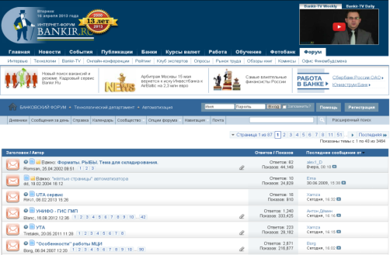
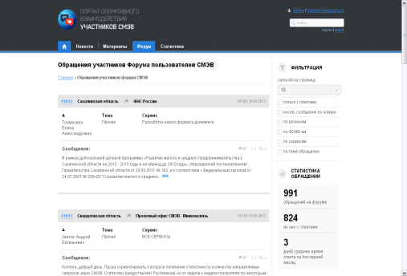
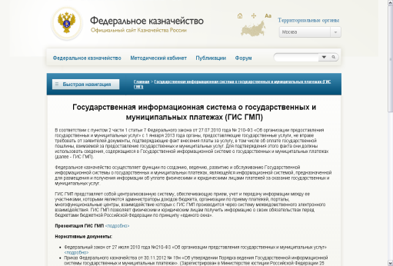
Информационная поддержка участников ГИС ГМП
www.bankir.ru – поддержка кредитных организаций на Общероссийском банковском форуме (раздел «Автоматизация» тема «УНИФО/ГИС ГМП»)
www.forum.minsvyaz.ru – поддержка администраторов доходов
бюджетов на Портале оперативного
взаимодействия участников СМЭВ
www.roskazna.ru/forum – поддержка участников ГИС ГМП на форуме Федерального казначейства
16
Notes:
16

Slide 17
Ответственность
Кодекс Российской Федерации об административных правонарушениях
Статья 19.7. Непредставление сведений (информации)
Непредставление или несвоевременное представление в государственный орган (должностному лицу) сведений (информации), представление которых предусмотрено законом и необходимо для осуществления этим органом (должностным лицом) его законной деятельности, а равно представление в государственный орган (должностному лицу) таких сведений (информации) в неполном объеме или в искаженном виде, за исключением случаев, предусмотренных статьей 6.16, частью 4 статьи 14.28, статьями 19.7.1, 19.7.2, 19.7.3, 19.7.4, 19.7.5, 19.7.5-1, 19.7.5-2, 19.8 настоящего Кодекса,
влечет предупреждение или наложение административного штрафа на граждан в размере от ста до трехсот рублей; на должностных лиц - от трехсот до пятисот рублей; на юридических лиц - от трех тысяч до пяти тысяч рублей.
17

Slide 18

Концепция реформирования системы бюджетных платежей
на период до 2017 года
Основная цель реализации «Концепции реформирования системы бюджетных платежей на период до 2017» утвержденной Приказом Министерством финансов Российской Федерации от 29 августа 2013 года № 227 – повышение эффективности управления свободными остатками денежных средств бюджетов бюджетной системы Российской Федерации и осуществления операций в секторе государственного управления.
Направления развития системы бюджетных платежей:
1. Построение единого банковского счета Казначейства России и совершенствование операций, проводимых по нему.
2. Развитие инструментов управления свободными остатками денежных средств на едином банковском счете Казначейства России.
3. Использование современных электронных платежных сервисов.
4. Развитие Государственной информационной системы о государственных и муниципальных платежах.
5. Минимизация наличного денежного обращения в секторе государственного управления.
18

Slide 19

Развитие Государственной информационной системы о
государственных и муниципальных платежах (ГИС ГМП)
Для создания механизмов предоставления оперативной информации администраторам доходов, а также государственным и муниципальным учреждениям участвующим в процессе оказания государственных и муниципальных услуг об имеющихся начислениях и проведенных платежах, обеспечения полноты и целостности информации, система бюджетных платежей взаимодействует с Государственной информационной системой о государственных и муниципальных платежах.
Основные направления развития ГИС ГМП:
1. Формирование требований и нормативное закрепление положений по формированию и ведению сводного реестра платежей, разработка централизованного сервиса формирования предварительных начислений.
2. Создание портального решения ГИС ГМП для саморегистрации участников и доступа к сведениям граждан, интеграция с платежным шлюзом, реализация сервисов:
«Узнай свою задолженность»;
«Оформи платеж правильно»;
«Плати легко».
3. Интеграция ГИС ГМП с информационными системами и ресурсами.
19

Slide 20
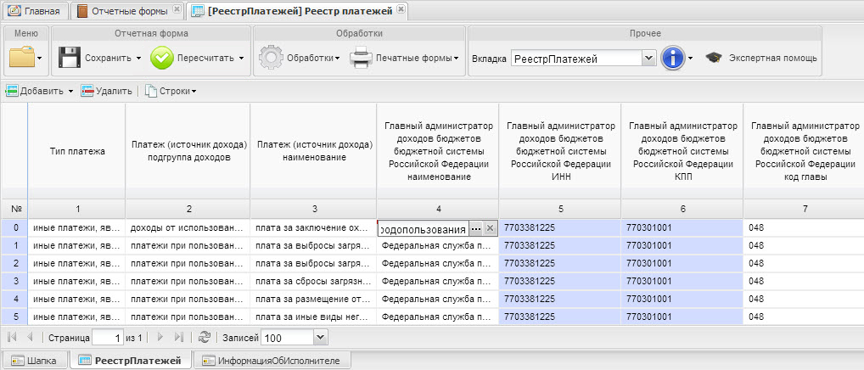
Реестр платежей за оказание государственных и муниципальных услуг и иных платежей – Централизованный сервис предварительных начислений
Формирование Реестра платежей за оказание государственных и муниципальных услуг и иных платежей, являющихся источниками формирования доходов бюджетов бюджетной системы Российской Федерации
В сводном реестре отражены источники всех доходов бюджетной системы РФ и платежей за предоставление услуг с указанием соответствующих им администраторов доходов и организаций, предоставляющих государственные (муниципальные) услуги, кодов классификации доходов (в случае зачисления средств в бюджетную систему РФ), кодов государственных (муниципальных) услуг, платежных реквизитов, а также правовых актов, устанавливающих платеж и регламентирующих размер и порядок его взимания.
20

Slide 21


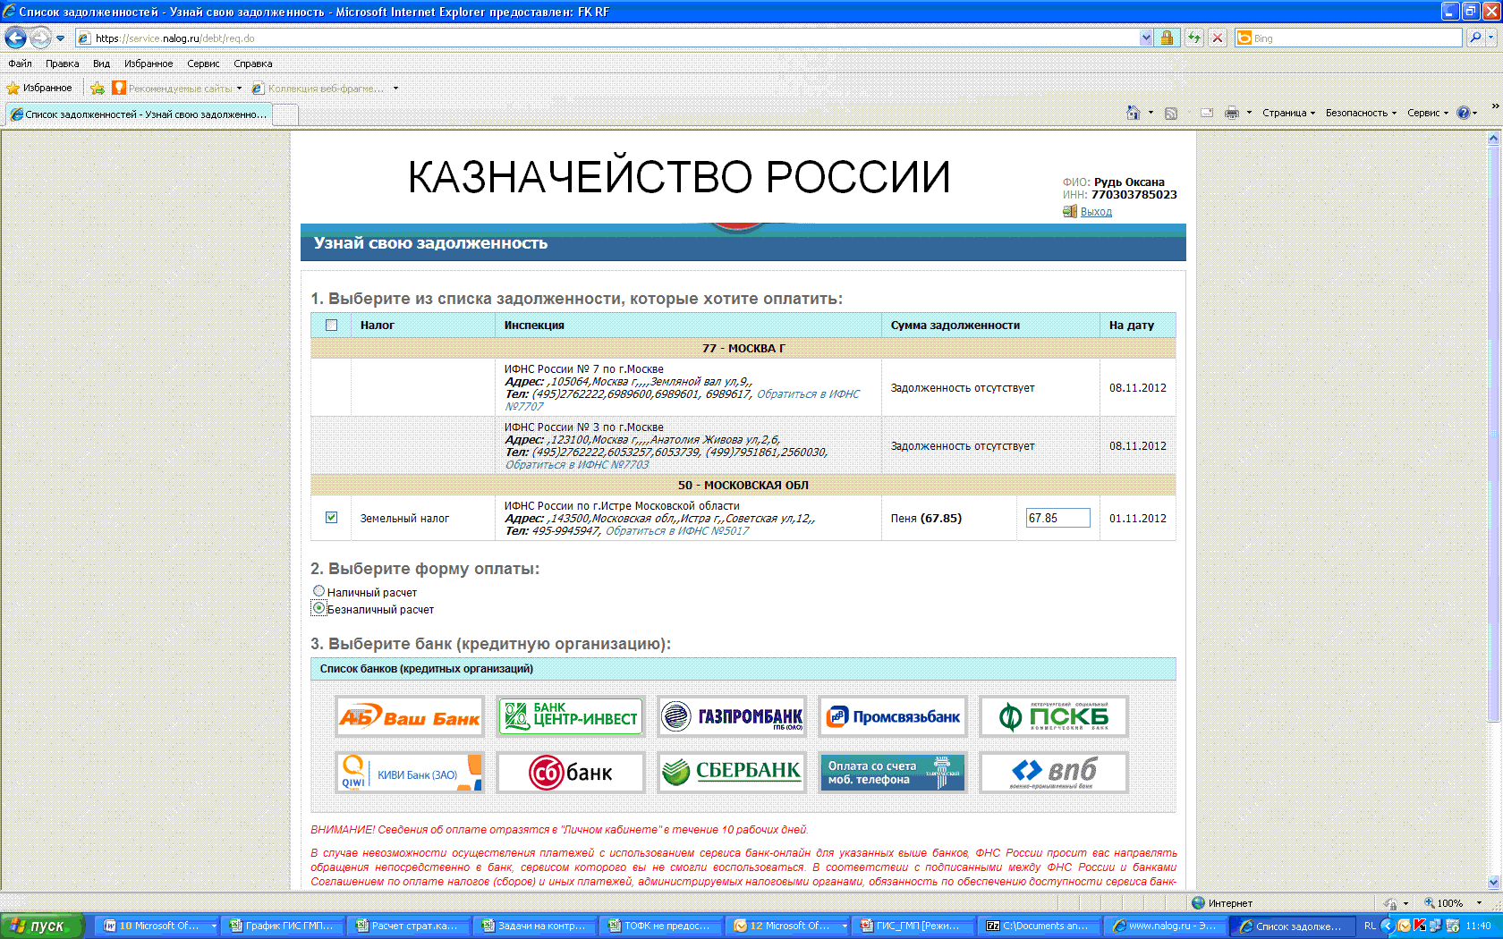
Портальное решение Государственной информационной системы о государственных и муниципальных платежах, интеграция с единым платежным шлюзом, реализация информационных сервисов
ГИС ГМП
7. Передача информации
об оплате
2. Запрос информации о начислениях
Банк
ЕПБС
1. Запрос информации
о начислениях
Физические и Юридические лица
3. Начисления
ЕПГУ
Банк
4. Выбор способа оплаты
Платежный шлюз
6. Оплата начисления
5. Выбор банка, платежной системы для оплаты
Платежная система
Сервисы:
«Узнай свою задолженность» - информированность граждан о своих обязательствах перед бюджетом.
«Оформи платеж правильно» - снижение объема невыясненных поступлений и, как следствие, повышение скорости зачисления.
«Плати легко!» - ускорение исполнения обязательств перед бюджетами.
21

Slide 22
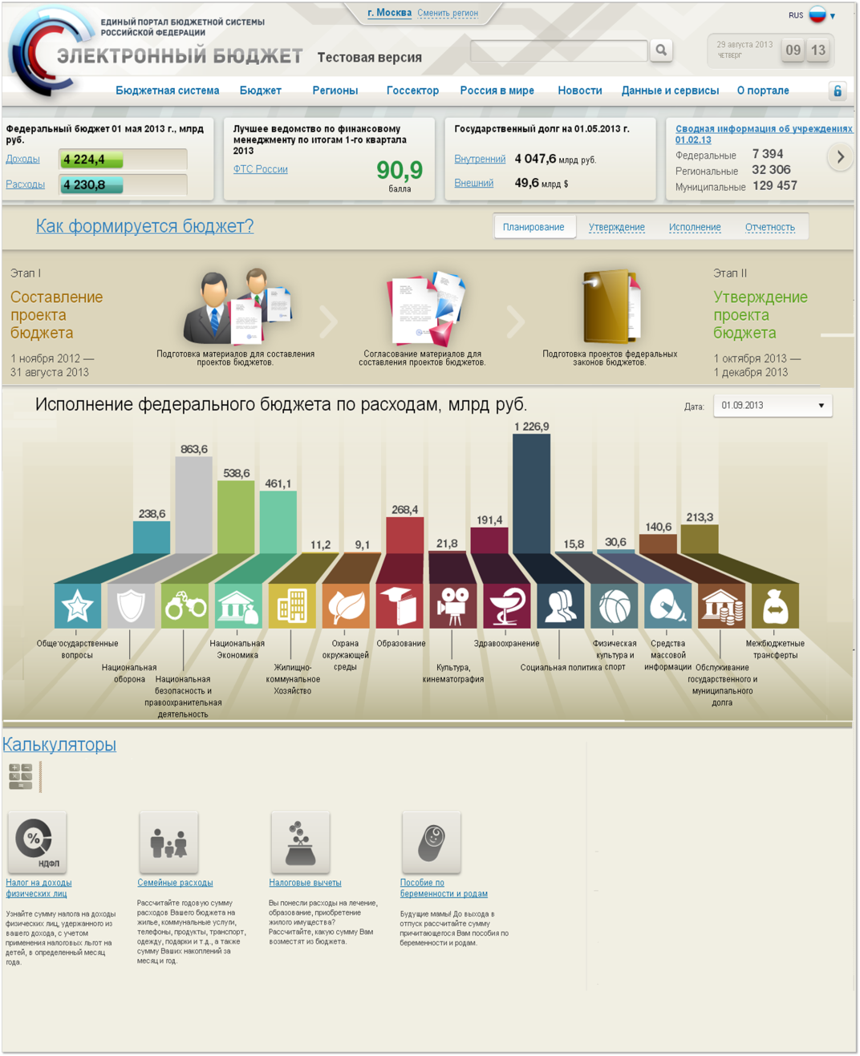
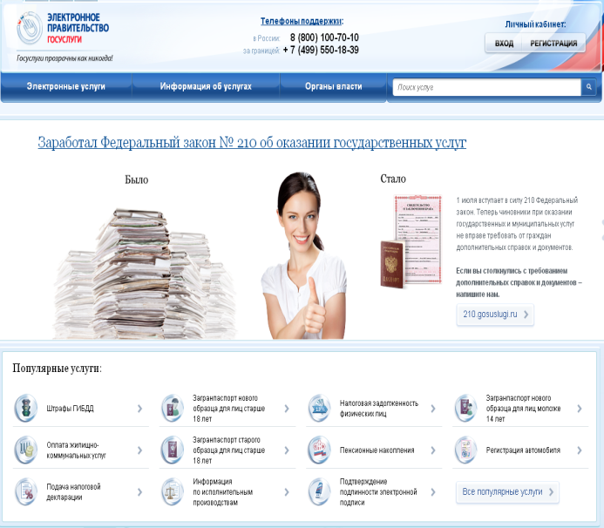
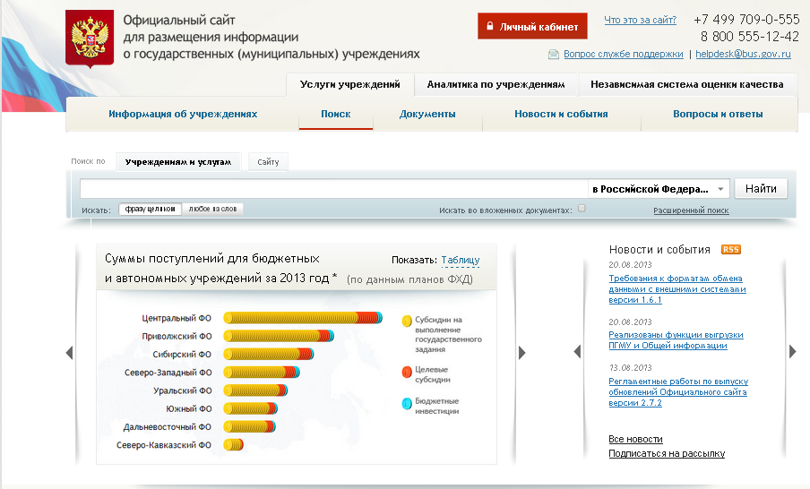
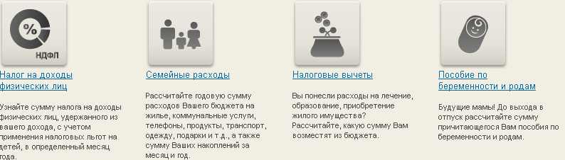
Интеграция Государственной информационной системы о государственных и муниниципальных платежах с информационными системами и ресурсами
ГИС ГМП
Платежный Шлюз
Сводный реестр платежей
Сервисы
ГИС ГМП
22

Slide 23

Федеральное казначейство
Спасибо за внимание!
http://www.roskazna.ru/gis-gmp/
23

